Slide 1
Познавательная презентация для дошкольников по ознакомлению с окружающим миром по теме : «Космос»
подготовила: ст. воспитатель Дронова Л.В.

Slide 2
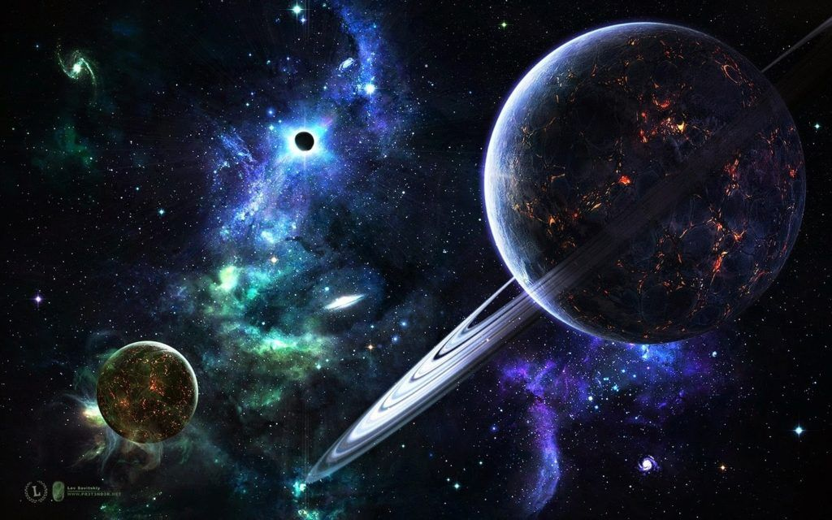
С самых древних времен человек мечтал полететь в небо, и он осуществил свою мечту. Так появились воздушные шары, самолёты, вертолёты. Но ещё твой прапрадедушка не мог себе представить, что можно полететь в космос. А теперь есть люди, которые летают туда на работу.

Slide 3
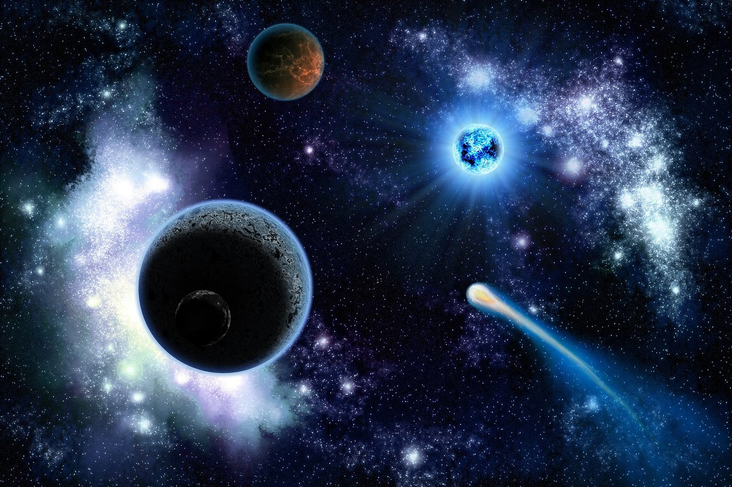
Отгадай загадку:
Он черён, как ночь,
И звёзд там не счесть.
Планет и созвездий
В нём множество есть.
Что же это за место,
Возникает вопрос.
И каждый ответит
Ведь это же…

Slide 4
Космос — это нечто загадочное и неизведанное. Это мир планет, звезд и других непонятных объектов. Человек может любоваться красотой звездного неба, запускать спутники, проводить различные исследования, использовать спутниковую связь и телевидение, узнавать и прогнозировать погоду.

Slide 5
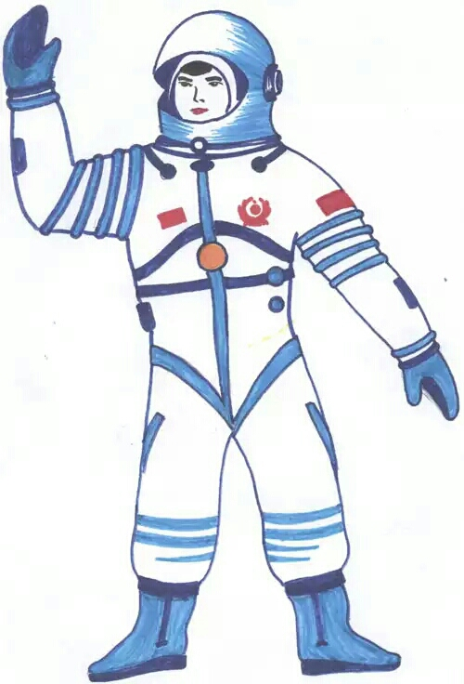
Он космос покоряет Ракетой управляет Отважный, смелый астронавт Зовётся просто …
Космонавт – это человек, который испытывает космическую технику и работает на ней в космосе.

Slide 6
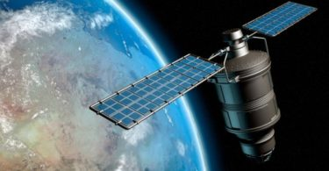
Он вокруг земли плывёт
И сигналы подаёт
Это вечный путник
Под названием….
Спутник –это летательный аппарат, который движется вокруг планеты.

Slide 7
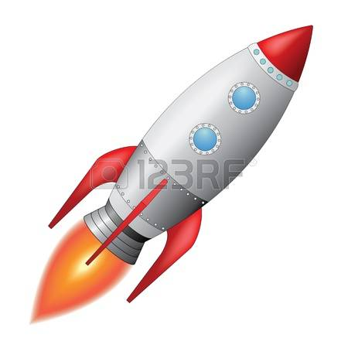
С Земли взлетает в облака, Как серебристая стрела Летит к другим планетам Стремительно….

Slide 8
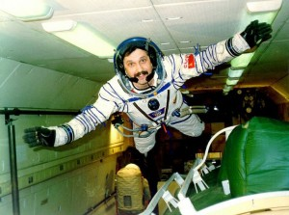
Когда ты в космосе мой друг,
Творятся чудеса вокруг
Паришь ты вот так новость,
Ведь это….
Состояние отсутствия веса называется невесомостью. Человек не чувствует своего веса.

Slide 9
Спутница Земли, планета. Круглолика и бледна. Ярко светит нежным светом С неба тёмного…
Все дети любят рассматривать на небе Луну. Это естественный спутник Земли. Луна бывает такой разной: от едва заметного «серпа» до яркого круга. Периодически меняющиеся состояния освещения Луны Солнцем называются Фазы Луны.

Slide 10
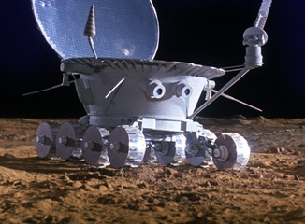
Что за чудная машина
Смело по луне идёт
Все её узнали дети?
Ну конечно…
Словарная работа
Луноход – это машина. У нее 8 колес, чтобы можно было переезжать через кочки, ямки и камни. Управляли луноходом с Земли через мощные антенны с помощью пульта. Так же, как сейчас управляют машинками на радиоуправлении. Сверху у лунохода была большая крышка, которую открывали днем, когда Луна освещалась Солнцем. На этой крышке располагалась солнечная батарея. Эта батарея питала всю аппаратуру на луноходе.

Slide 11
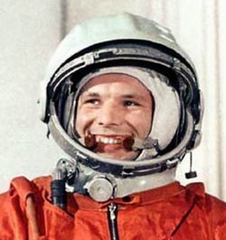
Кто первым из людей полетел в космос?
12 апреля 1961 года советский космонавт Юрий Алексеевич Гагарин на космическом корабле «Восток-1», стартовав с космодрома «Байконур», впервые в мире совершил орбитальный облёт планеты Земля. Полёт продлился 1 час и 48 минут.

Slide 12
Что сейчас люди знают о космосе?
Вокруг Солнца вращаются 9 планет. а также астероиды и кометы.
Наша Земля среди других планет на 3 месте. Все планеты вращаются вокруг Солнца и все меньше Солнца.
Самая большая планета Юпитер. А Сатурн очень интересная планета. У нее есть кольца огромных размеров. У комет есть длинный хвост, который состоит из пыли и газа. Иногда кометы можно увидеть.
Мы все живем на планете Земля. Это единственная планета, где есть суша и вода. Земля из космоса кажется нам голубой.

Slide 13
Физминутка
Один, два, три, четыре, пять (Ходьба на месте)
В космос мы летим опять (Соединить руки над головой)
Отрываюсь от земли (Подпрыгнуть)
Долетаю до луны (Руки в стороны, покружиться)
На орбите повисим (Покачать руками вперед-назад)
И опять домой спешим (Ходьба на месте)

Slide 14
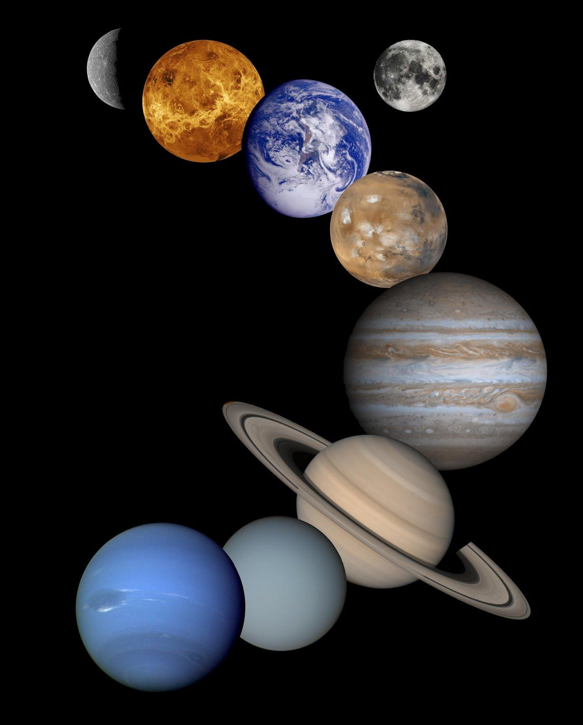
Прочитайте ребенку стихотворения Аркадия Хайта «Планеты»
По порядку все планеты
Назовет любой из нас:
Раз-Меркурий,
Два-Венера,
Три-Земля,
Четыре-Марс.
Пять-Юпитер,
Шесть-Сатурн, Семь-Уран,
За ним-Нептун.
И девятая планета
Под названием Плутон.
Попросите ребенка назвать названия планет.

